Slide 1

AIDS
ULTIMATE HEILMITTEL
Sigma, sigma boy, sigma boy, sigma boy Каждая девчонка хочет танцевать с тобой Sigma, sigma boy, sigma boy, sigma boy Я такая вся, что добиваться будешь год
Sigma, sigma boy, sigma boy, sigma boy Каждая девчонка хочет танцевать с тобой Sigma, sigma boy, sigma boy, sigma boy Я такая вся, что добиваться будешь год

Slide 2
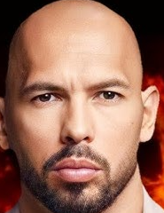
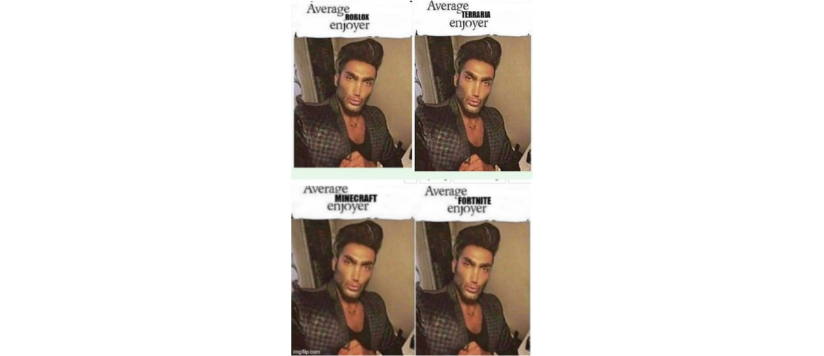

Der Klassiker
Interpretation: Unnötig.

Slide 3
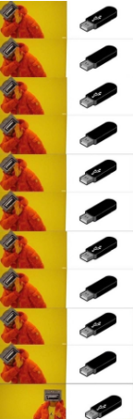
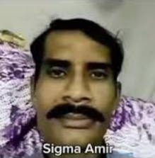

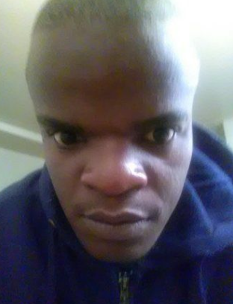
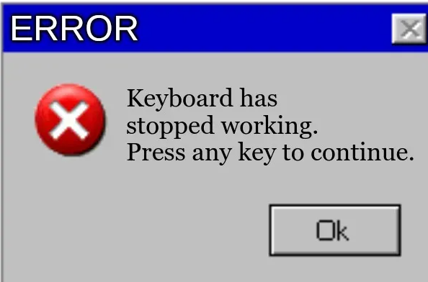
Hardware Paradoxon
Die 4. Dimension
Zwei Seiten,
Aber 50 Versuche

Slide 4
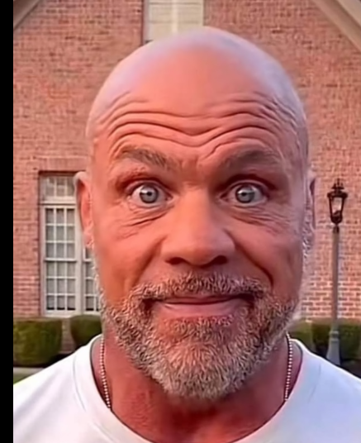
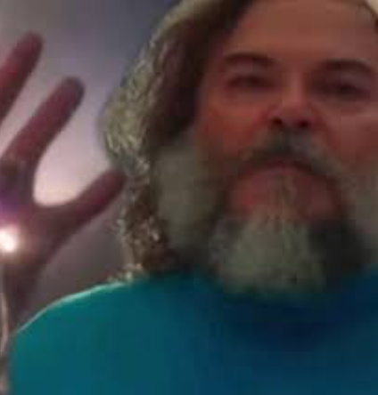


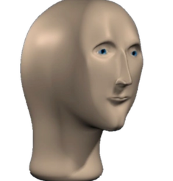
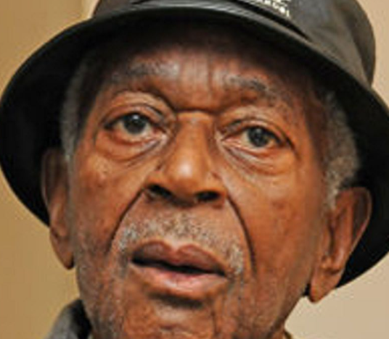
Statistik des Elends
99%
VERSAGEN BEIM ERSTEN MAL.

Slide 5
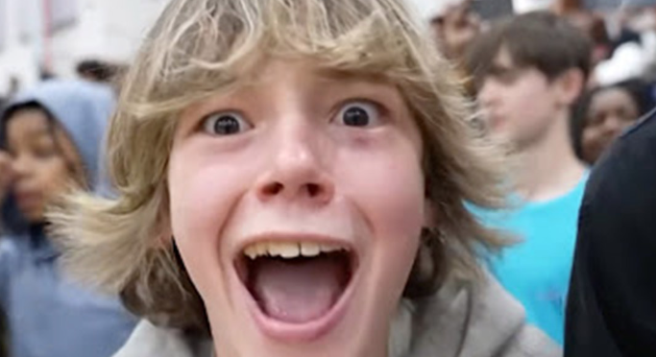



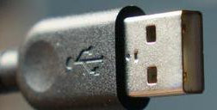
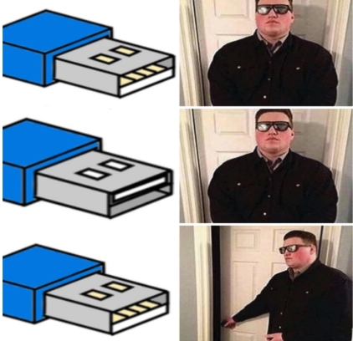

Der Zirkel des 67
1
6x
7x
REIN
DREHEN
DREHEN²
Passt nicht.
Passt auch nicht.
JETZT PASST ES?!

Slide 6


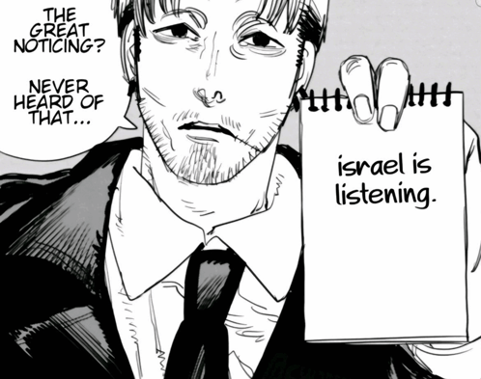
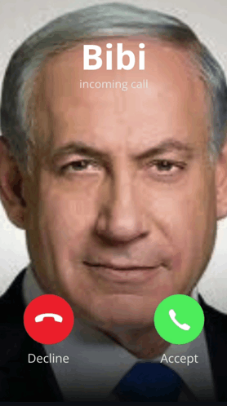

Akte X Wahrheit
ALIEN TECH
Sie beobachten uns.
Netanjahu beobachtet uns.

Slide 7


WIE MAN EINE GOTTLOSE
PRÄSENTATION HÄLT

Slide 8



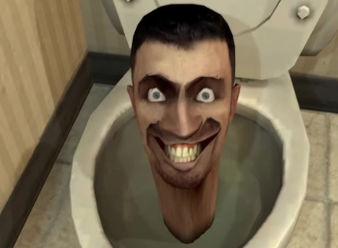


Regeln des Wahnsinns
MAUSZEIGER?
1. KEIN KONTEXT
Random SHIT.
HÖRE AUF ZU LESEN
2. WIRR REDEN
3. Netanjahu!

Slide 9
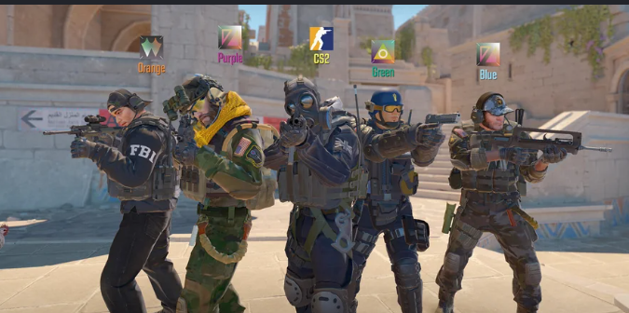
Der Sigmanator
“Einfach Reden Digga”

Slide 10
KLICK!!!
KAUF EINE KUH. JETZT.

Slide 11
FRAGEN?
(Keine beantworten)
Diese Folie wurde wurd emit Autismus erstellt.

